Slide 1


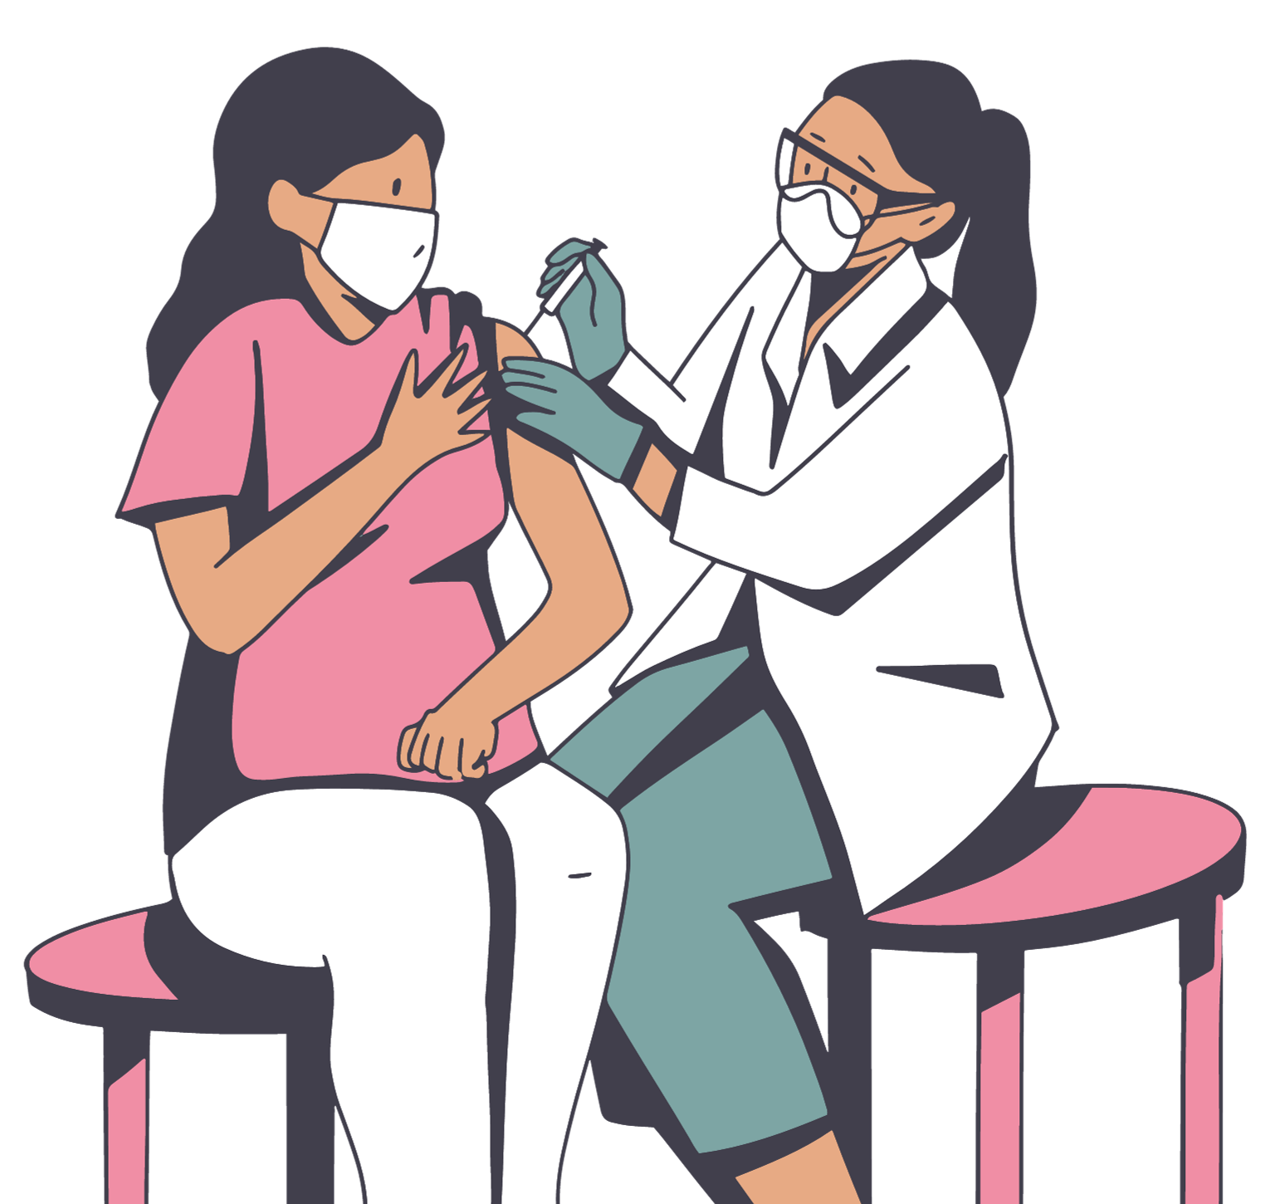
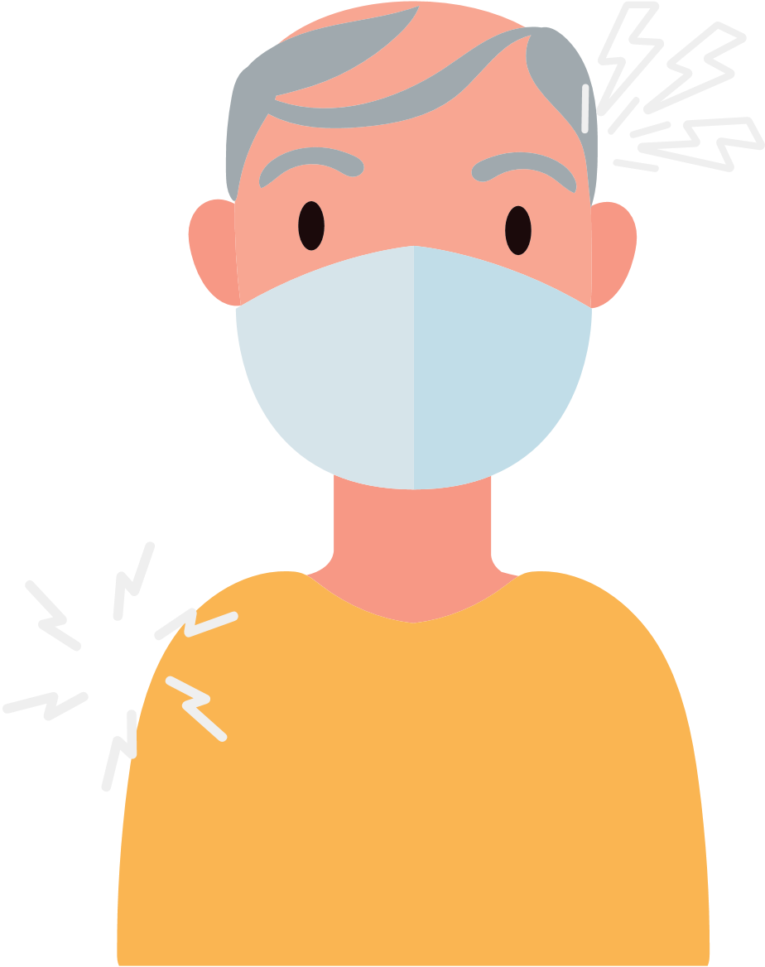


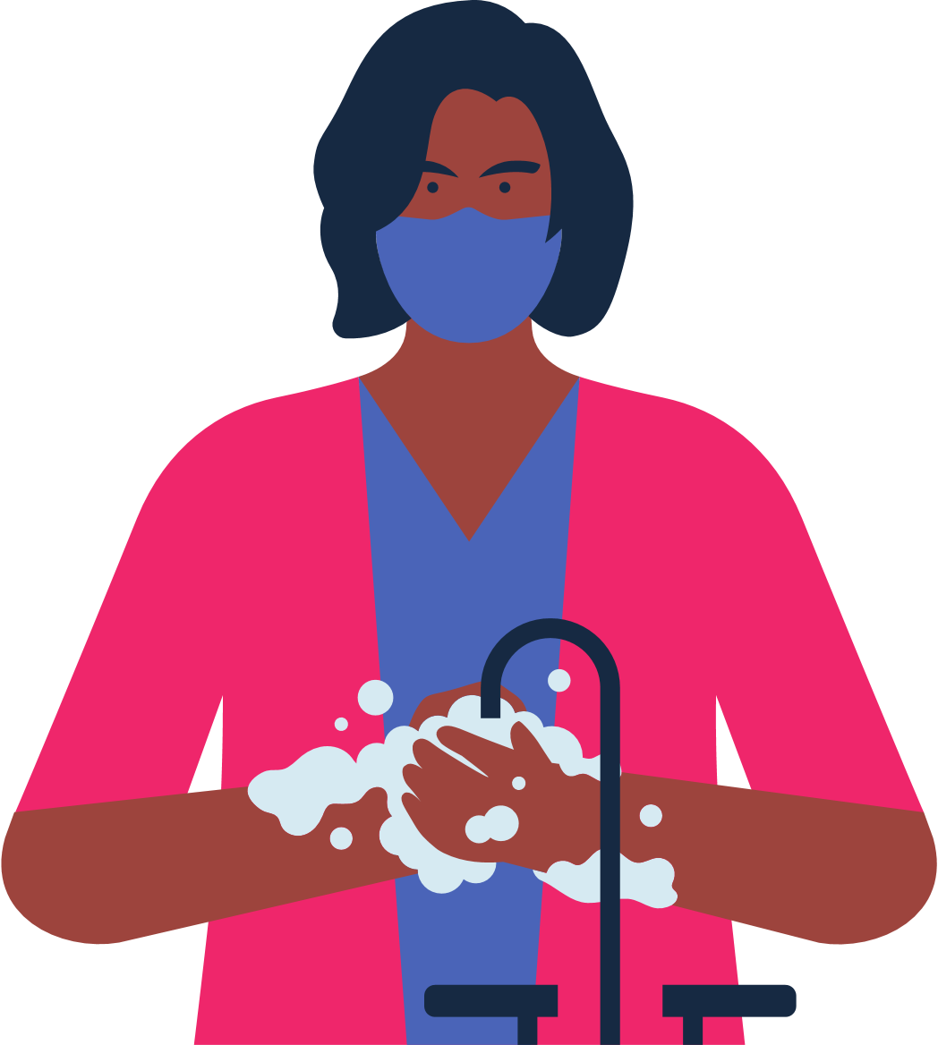
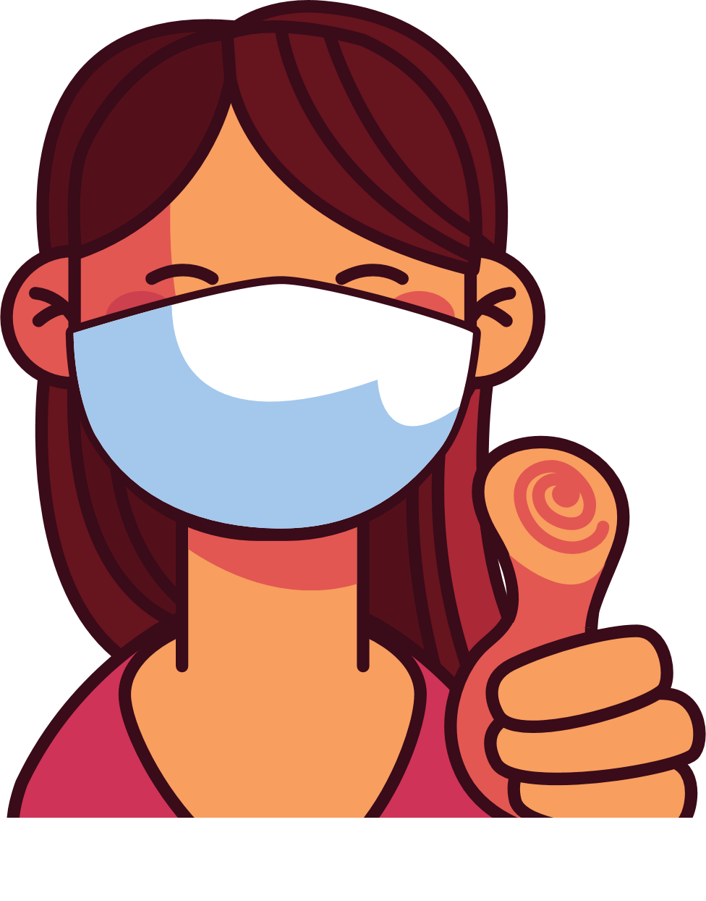



Ki sa pou ou atann lè w ap resevwa
vaksen COVID-19
Menm si w te gen
COVID-19, li enpòtan pou
w pran vaksen an.
Chèche konnen ki kote ki ofri vaksen gratis nan eta w la oswa depatman sante, famasi oswa sant sante nan zòn pa w la.
Tcheke avèk pwofesyonèl swen sante ou a pou w konnen ki vaksen COVID-19 ou bezwen
Ou ka gen doulè nan bra, maltèt, lafyèv oswa frison aprè ou fin pran vaksen an.
W ap kòmanse santi w byen apre kèk jou.
Yo konsidere ou ajou depi w resevwa dòz ou bezwen an (yo).
Vaccines.gov
Kontinye mete yon respiratè nan espas kote ki chaje moun epi lave men ou.
Konpliman, ou fè pati pa w
pou pwoteje tèt ou ak lòt
moun kont COVID-19.
Chèche jwenn yon kote toupre w.
www.vaccines.gov/search

